Slide 1

МБУ «Туксинский СДК»
Предметом деятельности учреждения является создание условий для обеспечения населения услугами по организации досуга и приобщении населения к творчеству, культурному развитию и самообразованию, любительскому искусству и ремеслам.
186003, Республика Карелия, Олонецкий р-он, д.Тукса, ул.Центральная, д.110
Директор –
Фофанова Лариса Александровна

Slide 2

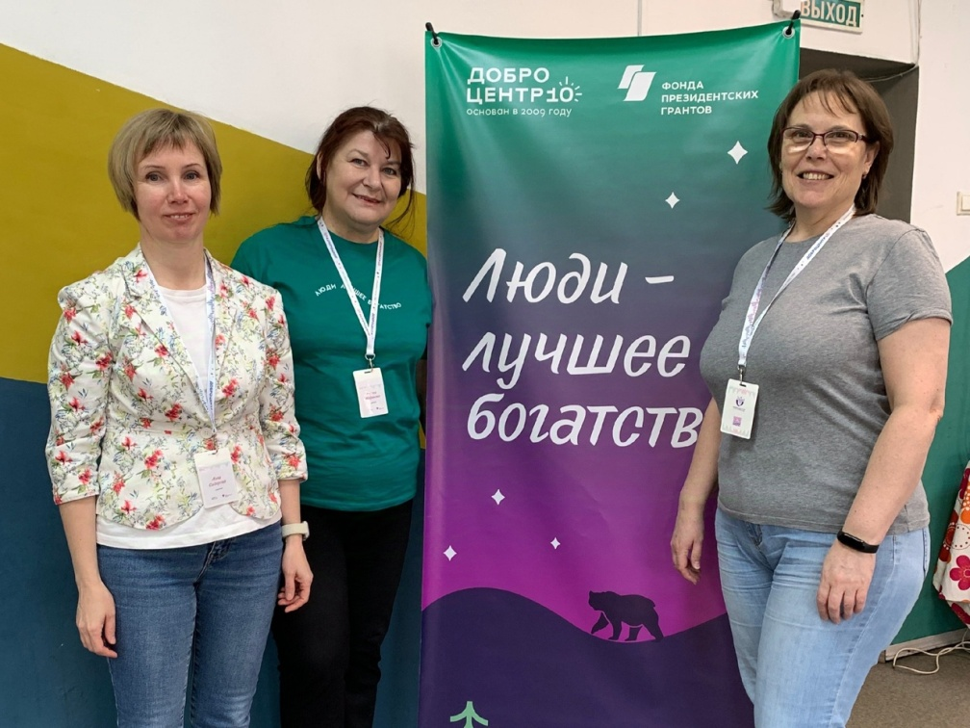
Организация волонтёрской деятельности
Для подготовки и проведения мероприятий МБУ «Туксинский СДК» привлекает волонтёров. Для повышения качества работы с волонтёрами организация сотрудничает с Муниципальным добровольческим (волонтерским ) центром Олонецкого национального муниципального района и КРОМО «Центр развития добровольчества».

Slide 3
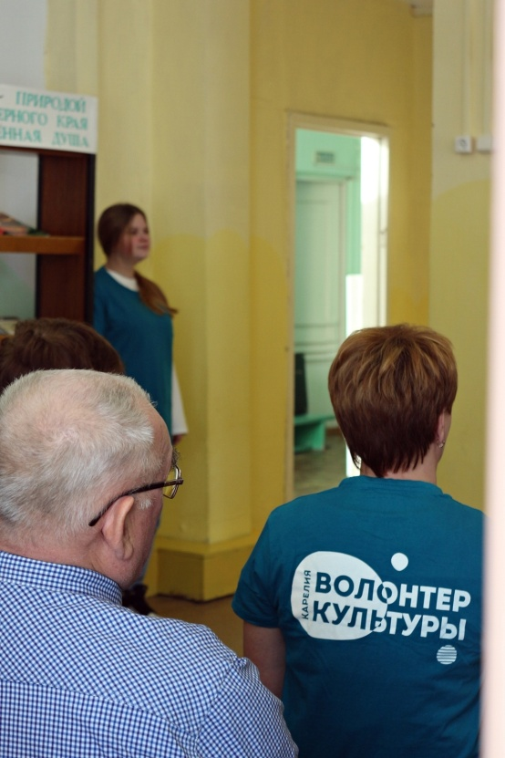
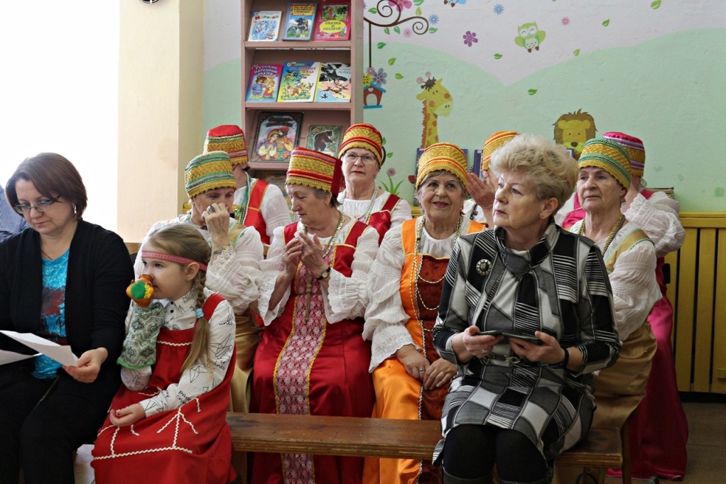
Vardoichen omua kieldy Чту родной язык
Vardoichen omua kieldy «Чту родной язык» - литературно-музыкальная гостиная состоялась накануне международного дня родного языка. Участники встречи вспоминали поэтов, своих односельчан, которые писали на карельском языке.
В проведении мероприятия помогали 3 волонтера.

Slide 4
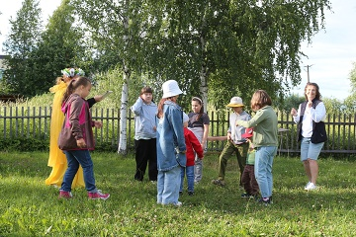
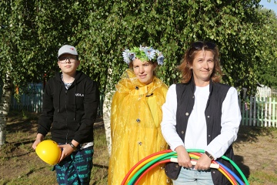
В кругу своих друзей
"В кругу своих друзей" - день деревни Тукса, праздник, который собрал вместе односельчан и гостей. Ярмарка, праздничный концерт, игровая программа и пенная вечеринка для детей, вечерняя дискотека с шоу-группой из Санкт-Петербурга.
В подготовке и проведении праздника помогали 5 волонтёров.

Slide 5
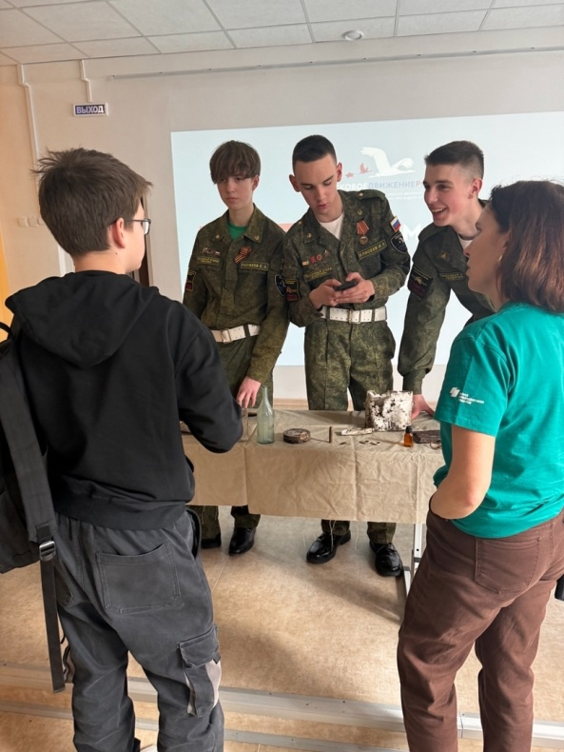
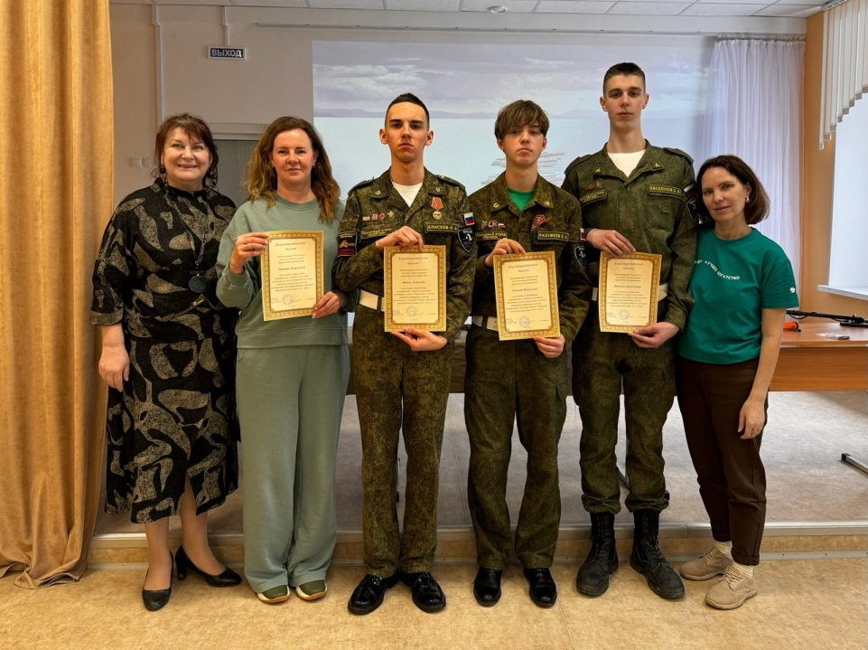
Урок мужества
17 апреля 2025 года по инициативе Туксинского СДК прошли "Уроки мужества", задача которых - рассказать о героях и памятных датах, о военной истории Карелии, о людях, ковавших Победу и отстаивающих интересы Отчизны.
В организации и проведении мероприятий помогали 5 волонтёров.

Slide 6
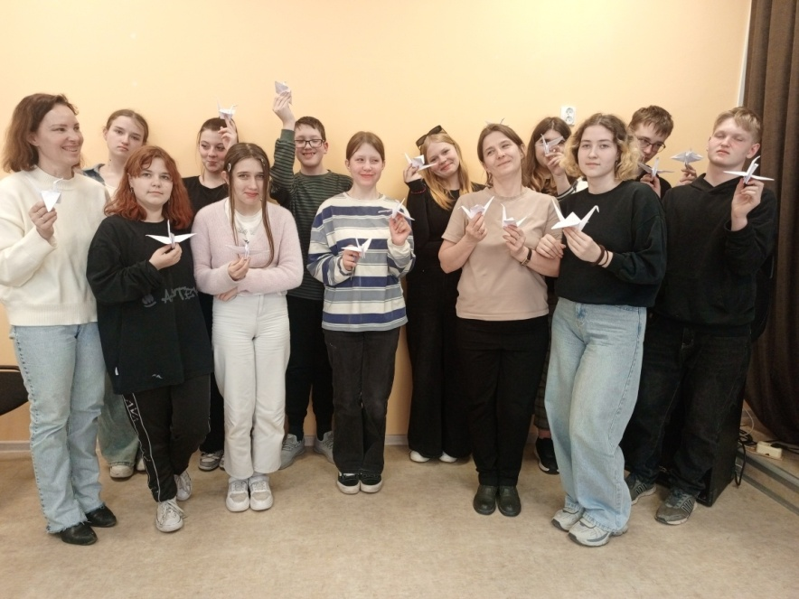
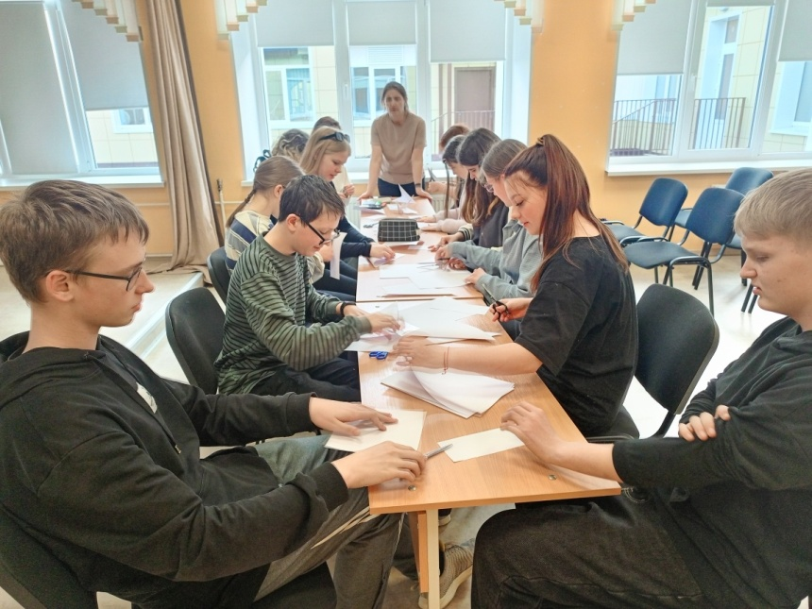
Журавлики
Для обучающихся и педагогов Туксинской школы был проведена акция по изготовлению бумажных журавликов в технике оригами, как символ мира и памяти павших, участники акции изготовили журавликов и 9 мая развесили их на территории, прилегающей к памятнику павшим в годы войны.
Для проведения мастер-класса привлечены три волонтёра.

Slide 7
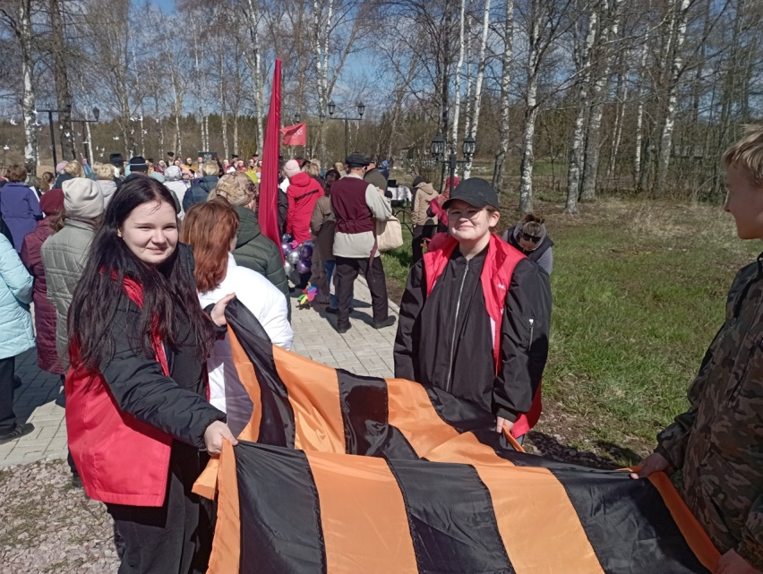
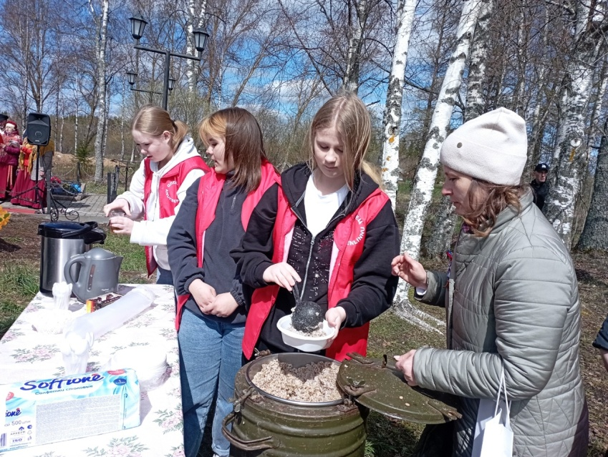
День Победы
В праздничных мероприятиях, посвящённых 80-ю Дню Победы, приняли участие 9 волонтёров.

Slide 8
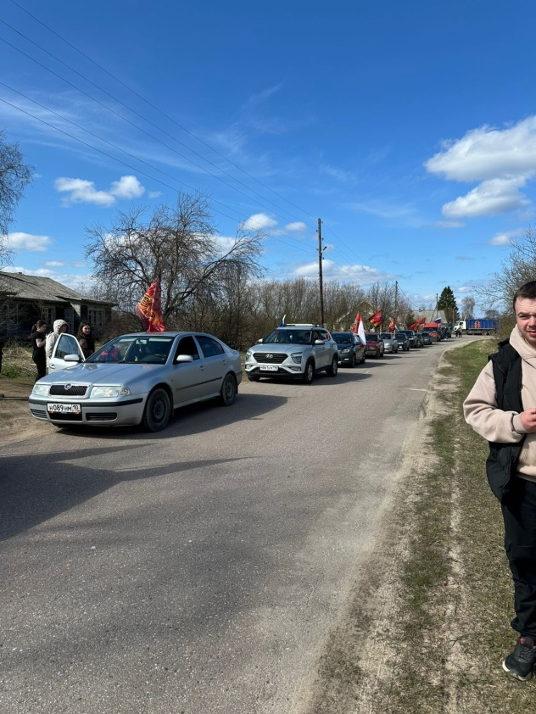
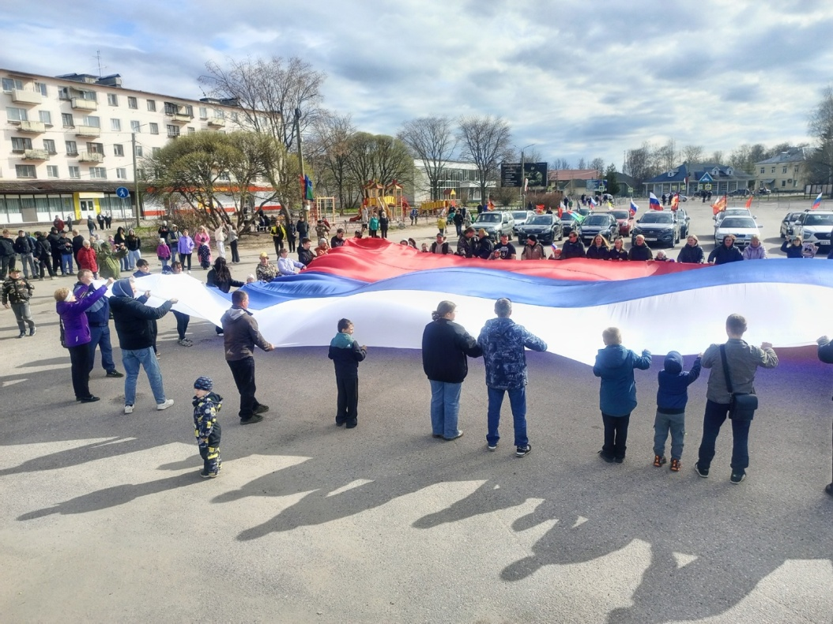
Муниципальный автопробег "Дороги Памяти"
Автопробег посвящен 80-летию Победы в Великой Отечественной войне 1941-1945 гг. Прошел по территории трех поселений Олонецкого района.
В подготовке и проведении автопробега приняли участие 10 волонтёров.

Slide 9
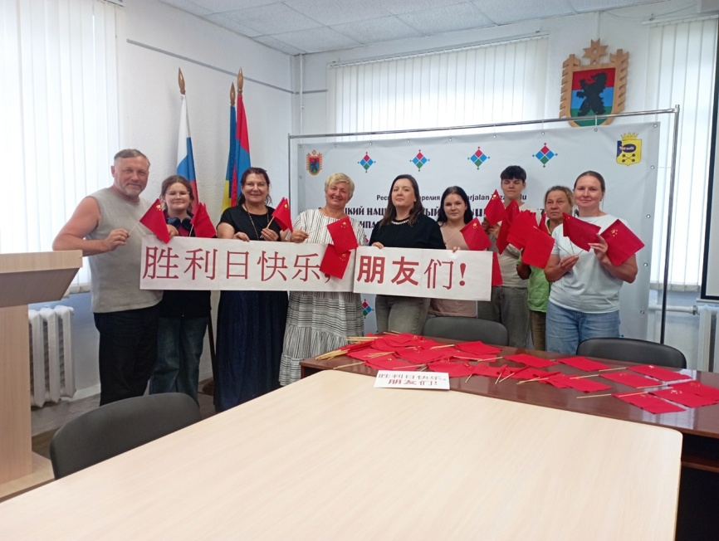
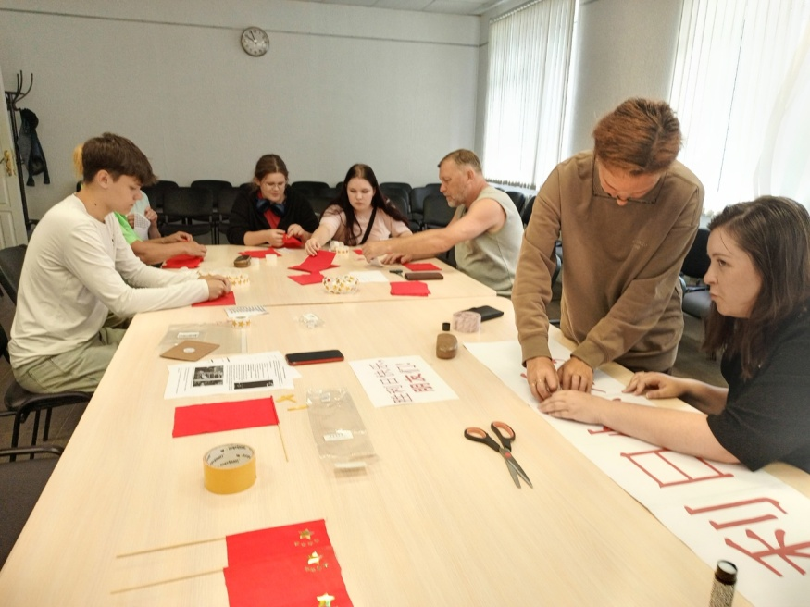
С днём Победы, друзья!
Акция,посвященная 80-летию Победы и окончанию Второй мировой войны, в рамках организации перекрёстного Российско-Китайского видеопоздравления в честь 80-летия Дня Победы была подготовлена атрибутика (флажки, плакаты).
В проведении мероприятия было задействовано 11 волонтеров.

Slide 10
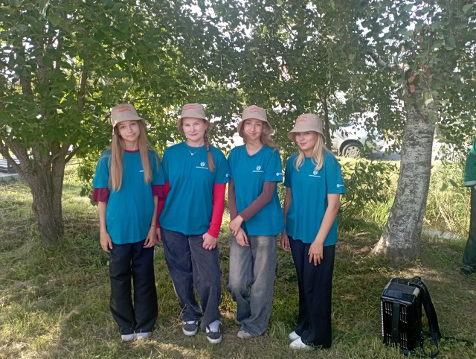
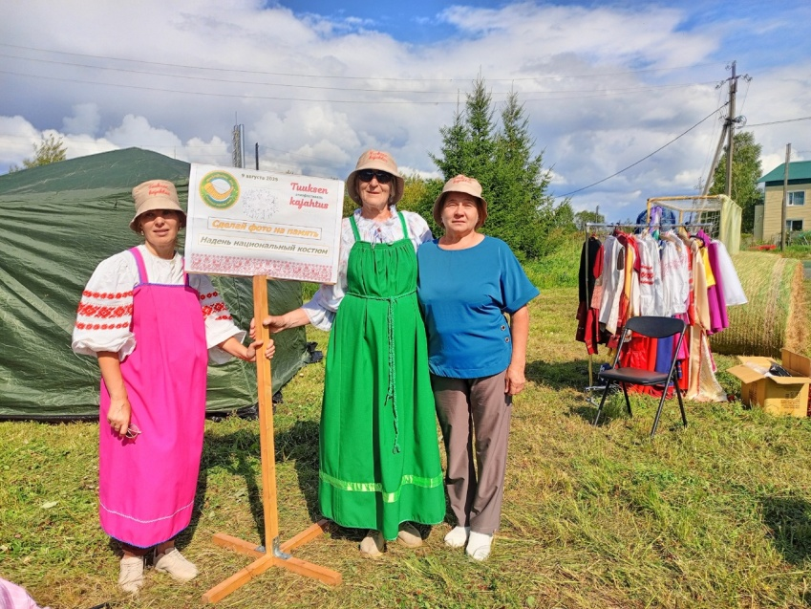
Этнофестиваль «Tuuksen kajahtus»
Фестиваль национальных культур «Tuuksen kajahtus» направлен на сохранение духовной общности народов.
Волонтёрская программа фестиваля реализована в рамках проекта "Путешествуй, помогая!" Карельского центра развития добровольчества при поддержке Фонда грантов Главы Республики Карелия.
В проведении мероприятия помогали 14 волонтёров.

